Slide 1
Transformatorlarni bo’laklarga bo’lish nosozliklarini aniqlash va ularni ta’mirlash.
Avtotransformatorlar deb, umumiy qismga ega bo’lgan ikki yoki undan ko’p chulg‘amlarga ega bo’lgan transformatorlarga aytiladi. Kuch transformatorlari deb, elektr tarmog‘idagi elektr energiyani o’zgartirishga yoki to’g‘ridan to’g‘ri iste’molchini energiya bilan ta’minlashga xizmat qiluvchi transformatorlarga aytiladi. Kuch transformatorlari umumiy qo’llaniladigan va alohida maqsadlarda qo’llaniladigan turlarga bo’linadi.
Ishlab chiqarilayotgan kuch transformatorlari quyidagi qabul qilingan belgilashlar (shunday ketma-ketlikda) bilan farqlanadi: A — avtotransformator (transformator bo’lsa, bu harf qo’yilmaydi); T — uch fazali yoki O — bir fazali;
P — PK (past kuchlanish) chulg‘amining tashkil etuvchi o’ramlarining uchlari chiqarilganligini bildiradi.
Harfiy belgilashlardan keyin yozilgan kasrning suratidagi son transformatorning nominal quvvati kVA ni, maxrajidagi son esa YUK (yuqori kuchlanish) chulg‘amining kuchlanish klassini kV ni anglatadi.
9.1-jadvalda tabiiy moyli (M), moyli puflanuvchi (MД) va majburiy moyli puflanuvchi (ДЦ) sovitiluvchi ikki va uch chulg‘amli umumiy qo’llaniladigan ba’zi kuch transformatorlarining texnik ko’rsatkichlari keltirilgan.
Avtotransformatorlarning prinsipial sxemasi keltirilgan. Avtotransformatorlarda pastki kuchlanishning o’ramlari yuqori kuchlanish o’ramlarning qismi bo’ladi.
Avtotransformatorlarda elektr energiya elektromagnit yo’li bilan uzatishdan tashqari, o’ramlarning bir-biriga ulanganligi orqali ham uzatiladi.

Slide 2
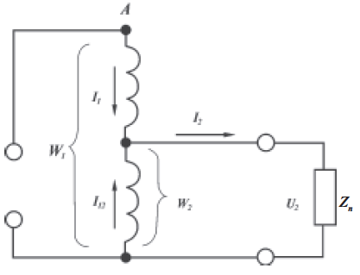
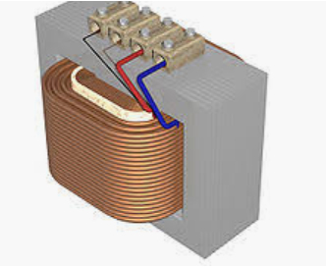
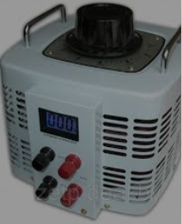
Avtotransformatorda kuchlanish va tok kuchlarining o’zaro bog‘lanishi odatdagi transformatorlarnikiga o’xshash: Avtotransformatorlar hamma sohalarda ishlatiladi.

Slide 3
Elektr dvigatellarni tuzilishi va qisimlarga ajratish.
Elektr mashinalarning (8.1-rasm) qo’zg‘almas qismini stator deb, aylanuvchi qismini rotor deb atash qabul qilingan. Stator bilan rotor bir-biridan havoli tirqish (5) bilan ajratilgan. O’zgarmas tok mashinasida tarmoqqa kollektor (7) va cho’tkalar orqali rotor chulg‘ami tutashŧiriladi, shu sababli uning rotori yakor deb yuritiladi.
Qutb o’zak (11) va uchlik (14) dan tashkil topgan. Uchlik (14) qutbning havoli tirqish tomonga qaragan kengaytirilgan qismdan iborat. O’zak (4), ventilator (10), kollektor va podshipniklar (1) val (9) ga o’tqaziladi.
Ma’lum izchillikda ulangan o’tkazgichlar chulg‘am (6) ni hosil qiladi, u rotor o’zagi (4) ning ariqchalari (13) ga joylashtiriladi. Magnit maydonni elektromagnitlar yoki doimiy magnitlar hosil qiladi. Uyg‘otish chulg‘amlari deb ataladigan elektromagnitlar (12) chulg‘amlari qutblar o’zaklari (11) ning atrofida joylashtiriladi.
Elektr mashinalardagi o’zaklar va chulg‘amlar bevosita energiyani o’zgartirish uchun xizmat qiladi, shu bois, ular konstruktiv qismlar (aktiv qismlar mahkamlanadigan korpuslar, shchitlar, vallar hamda boshqa yig‘ish birliklari va detallar) dan farqli o’laroq, aktiv qismlar deb ham ataladi.
Elektr mashinalar o’zaklarini doimiy yoki o’zgaruvchan magnit oqimi kesib o’tadi. Yakorlar o’zaklaridan doim o’zgaruvchan magnit oqimi kesib o’tib turadi. Shu sababli, uyurma toklardan yuzaga keladigan magnit isroflarini kamaytirish uchun ular elektrotexnika po’lati listlaridan yig‘ish usulida tayyorlanadi.

Slide 4
O’zgarmas tok mashinalari va sinxron mashinalar qutblari zalvorli qilib ishlanishi mumkin.
Statorning asosiy konstruktiv elementi korpus (3 ) (stanina) bo’lib, unga chulg‘amli qutb yoki o’zak mahkamlanadi. Nisbatan kichik o’lchamli mashinalarda korpus quyma qilib tayyorlanadi. Katta o’lchamli mashinalarda esa korpusni payvandlab tayyorlash arzonroqqa tushadi va uning massasi yengil bo’ladi. Korpusga chetlaridan podshipnik to’siqlari
(2) va (8) podshipniklar (1) bilan birga mahkamlangan, podshipniklarda rotor aylanadi.
Mashina odatda ventilator (10) bilan sovitib turiladi. Havo rotor, stator va kollektordagi shamollatish kanallari orqali o’tib, chulg‘amlar, o’zaklar va boshqa qizigan qismlarni sovitadi.
Elektr mashinalar generator rejimida ham, motor rejimida ham ishlay oladi. Ammo ko’p hollarda ular shu rejimlardan birida ishlaydigan qilib tayyorlanadi. Bu hol mashinani talab etilgan ish sharoitiga moslash, uning og‘irligini, o’lchamlarini kamaytirish va FIK ni oshirish imkonini beradi.
Tuzilishiga ko’ra elektr mashinalarni kollektorli va kollektorsiz xillarga ajratish qabul qilingan. Kollektorli mashinalardan ko’pincha o’zgarmas tokda ishlash uchun generator va motorlar sifatida foydalaniladi. O’zgaruvchan tokda ishlaydigan kollektorli mashinalar kamroq, asosan, nisbatan kichik quvvatli elektr motorlar sifatida qo’llaniladi.
O’zgarmas tok mashinalari tayyorlanishi jihatidan murakkab kollektorga ega bo’lib, bunday kollektorlar ishlatish vaqtida sinchiklab qarov o’tkazishni talab etadi va mashinani qimmatlashtirib yuboradi. Ular aylanish tezligi keng oraliqda ravon rostlash, tez-tez ishga tushirish va reversivlash (revers — aylanish yo’nalishining o’zgarishi) hollarida, ishga tushirish momenti katta bo’lganda qo’llaniladi. O’zgarmas tok mashinalari metallurgiya sanoatida prokat stanlarini yurgizish, shuningdek, shaxta ko’targichlari, ekskavatorlar, metropoliten, tramvaylar, trolleybuslar, teplovozlarni yurgizish uchun keng ko’lamda ishlatiladi.
Asinxron mashinalar tuzilishiga ko’ra eng sodda bo’lib, motorlar sifatida eng keng tarqalgan. Ular quvvati o’n vattdan yuzlab va minglab kilovattga yetadigan qilib tayyorlanadi.

Slide 5
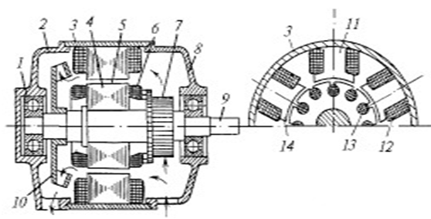
Elektr mashina konstruksiyasining elementlari.

Slide 6
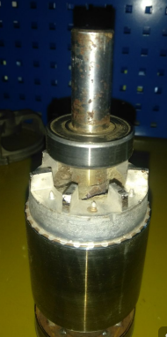
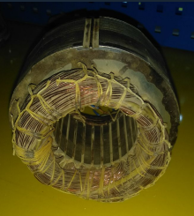

Slide 7
Elektr dvigatellarni cho’lg’ami izolyatsiyasini tekshirish va yig’ish.
Chulg‘am izolatsiyasining qarshiligi va elektr mustahkamligi ko‘rsatkichlarining talablar darajasida bo‘lishi, elektr mashinalarning ishonchli va uzoq muddat normal ishlashini ta’minlaydi. Shuning uchun ham chulg‘amlarni ta’mirlash jarayonining har bir bosqichlarida kerakli sinov amallari olib boriladi.
Sinash kuchlanishlari shunday tanlanishi kerakki, sinov vaqtida izolatsiyaning nosoz joylari aniqlansin-u, lekin izolatsiyaning soz joylari zararlanmasligi zarur. Chulg‘amni ta’mirlash jarayoni bosqichlarida sinov kuchlanishining qanday qiymatlarda bo‘lishi kerakligi 8.8-jadvalda keltirilgan.

Slide 8
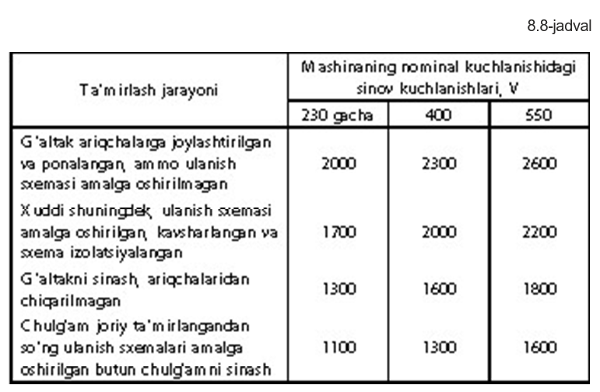
Eslatma. Sinov vaqti 1 minutni tashkil etadi.

Slide 9
Chulg‘amlar lok bilan shimdirilishigacha, shimdirilganidan va quritilganidan keyin ham chulg‘amlar izolatsiyasining qarshiligi o‘lchanadi. Bundan tashqari, chulg‘am izolatsiyasining elektrik mustahkamligi yuqori kuchlanish ostida ham sinovdan o‘tkaziladi.
Nominal kuchlanishi 500 V gacha bo‘lgan elektr mashinalar chulg‘amlari izolatsiyasining qarshiligi megometrda 1000 V kuchlanishda lok bilan shimdirilgan va quritilganidan keyin quyidagi qiymatlardan kam bo‘lmasligi kerak:
3 mΩ — stator chulg‘amlari uchun va 2 mΩ — rotor chulg‘amlari uchun (chulg‘amlar to‘liq o‘ralganidan keyin);
1 mΩ — stator chulg‘amlari uchun va 2 mΩ — rotor chulg‘amlari uchun (chulg‘amlarning bir qismi o‘ralganidan keyin).

